Slide 1
ПОРТФОЛИО ДОКУМЕНТОВ на аттестацию на первую квалификационную категорию Кашицыной Надежды Ивановны

Slide 2
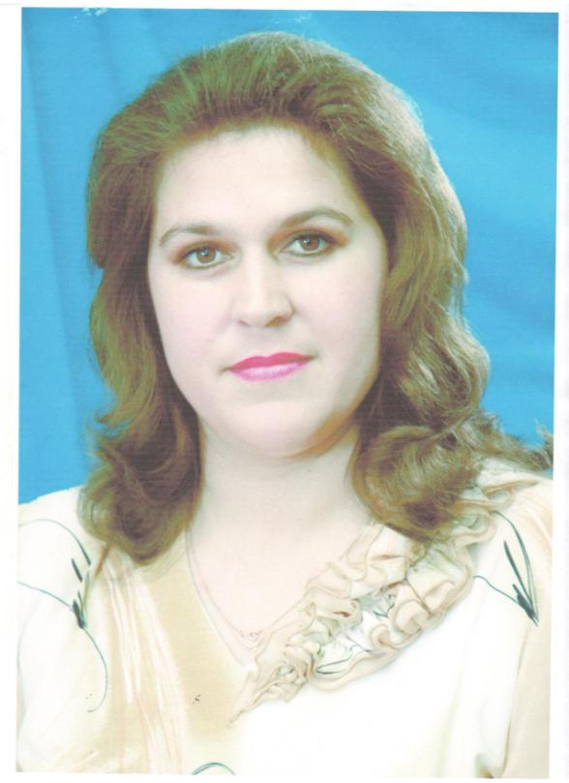
Информационная карта
педагога
Дата рождения: 12 июля 1981 года
Семейное положение: замужем
Образование: высшее, МГУ имени Н. П. Огарева
Специальность по диплому:Биолог. Преподаватель по специальности «Биология»
Профессиональная переподготовка: «Педагогика и методика дошкольного образования», ГБУ ДПО «МРИО»
Место работы и должность: МБДОУ «Большеберезниковский детский сад «Теремок», воспитатель
Общий стаж: 19 лет
В данной должности: 16 лет
Квалификационная категория: первая
Курсы повышения квалификации: ГБУ ДПО РМ "Центр непрерывного повышения профессионального мастерства педагогических работников - "Педагог 13.ру"
Аттестация: 2023год
Работа по направлению: «Основы безопасного поведения на дорогах у детей дошкольного возраста»
Домашний адрес: 431750, Республика Мордовия, Большеберезниковский район, с. Б. Березники, ул. Колхозная, д.36
Личный сайт: http://nsportal.ru/kashitsyna-nadezhda-ivanovna

Slide 3
Представление педагогического опыта
https://nsportal.ru/detskiy-sad/raznoe/2022/10/26/obobshchyonnyy-pedagogicheskiy-opyt-po-teme-osnovy-bezopasnogo

Slide 4
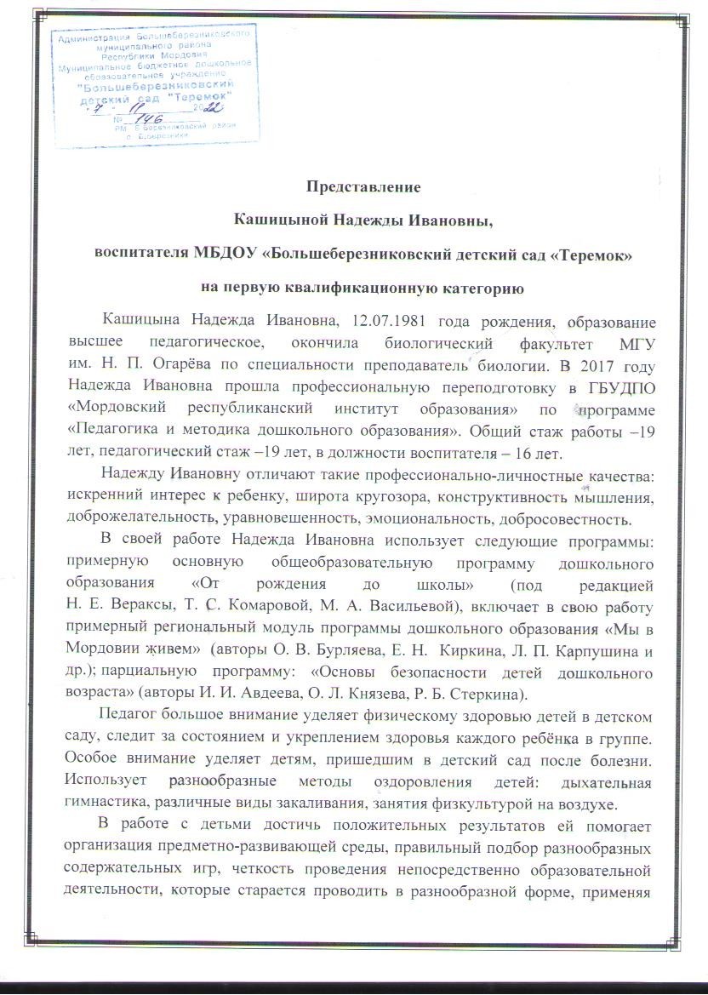
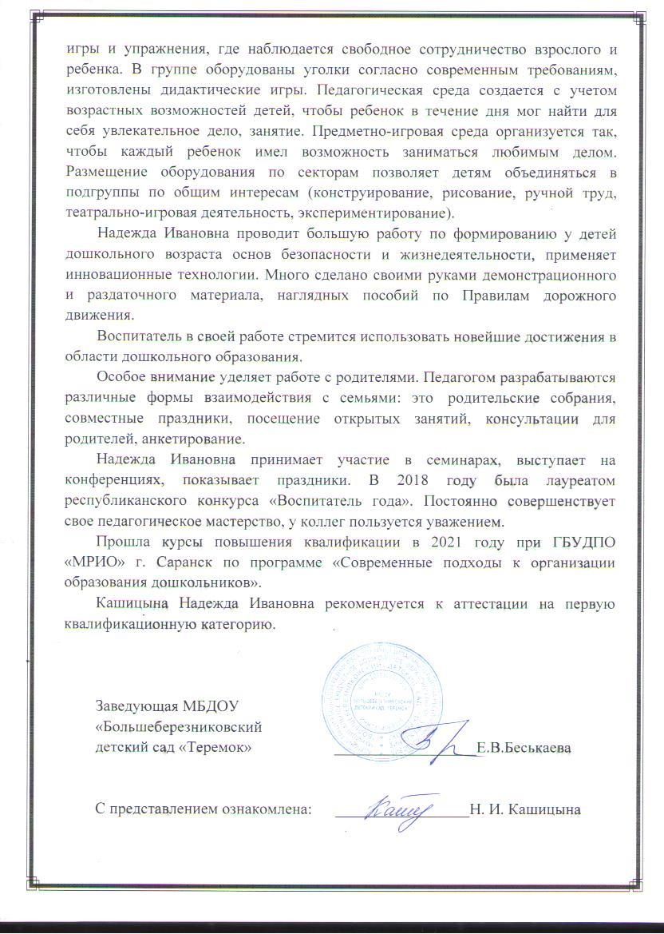
Представление

Slide 5
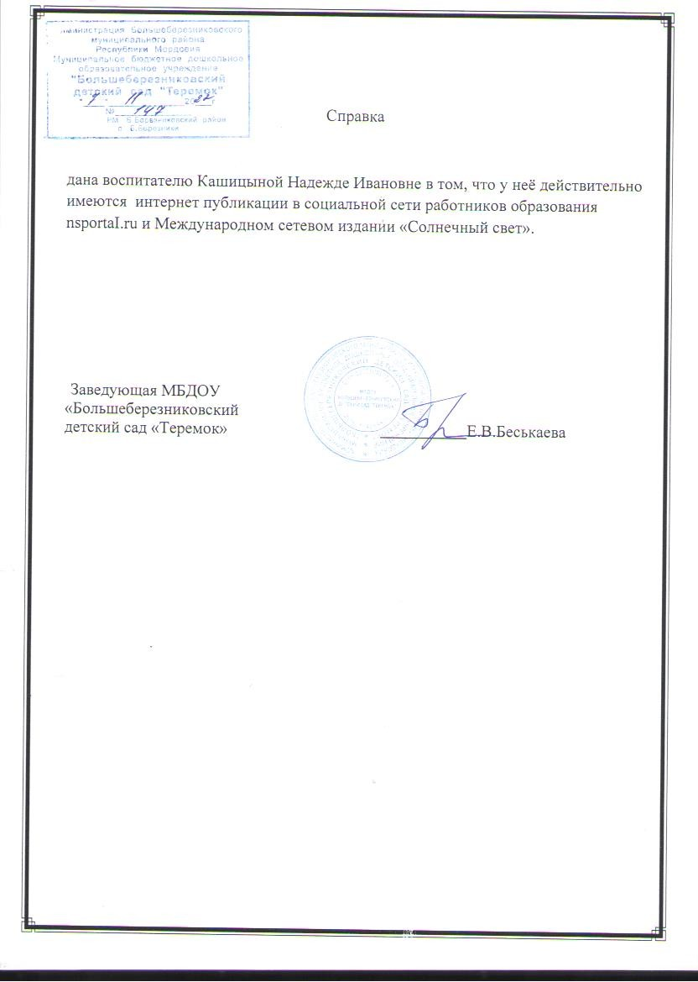
1. Наличие публикаций

Slide 7
2. Результаты участия воспитанников в конкурсах, выставках, турнирах, соревнованиях, акциях, фестивалях

Slide 8
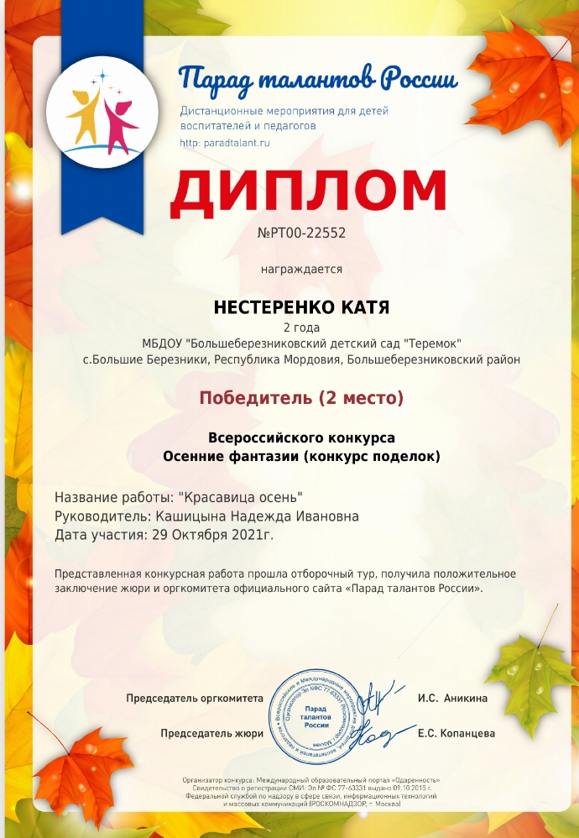

Slide 9
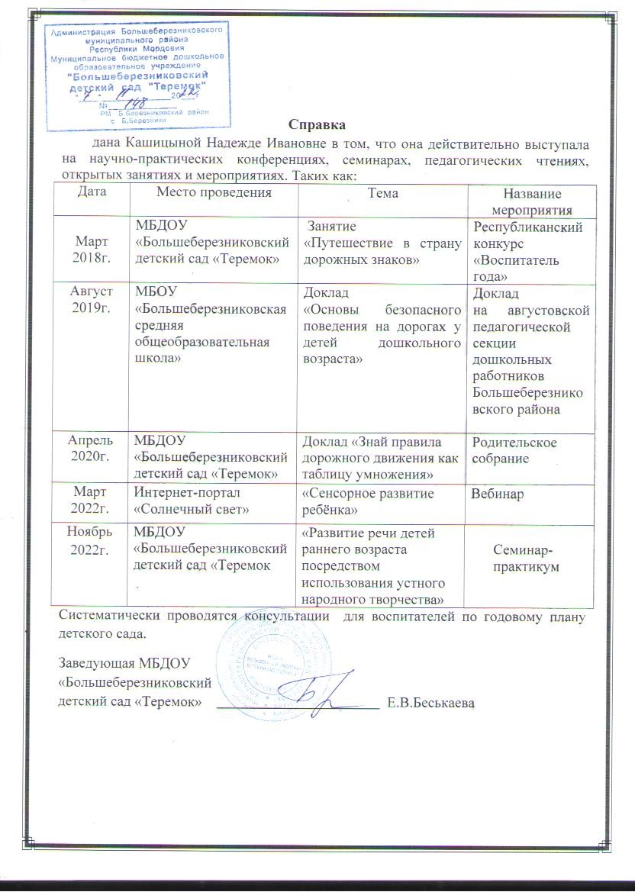
3. Выступления на заседаниях методических советов,научно-практических конференциях,педагогических чтениях,семинарах,секциях,форумах.

Slide 10
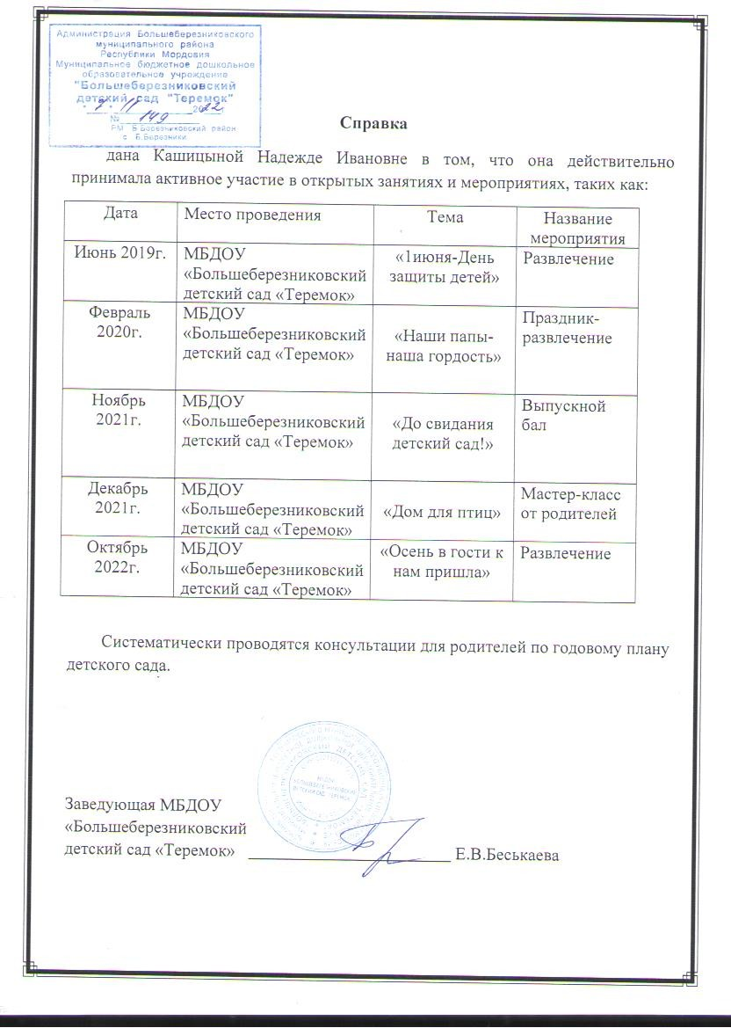
4. Проведение открытых занятий, мастер-классов, мероприятий

Slide 11
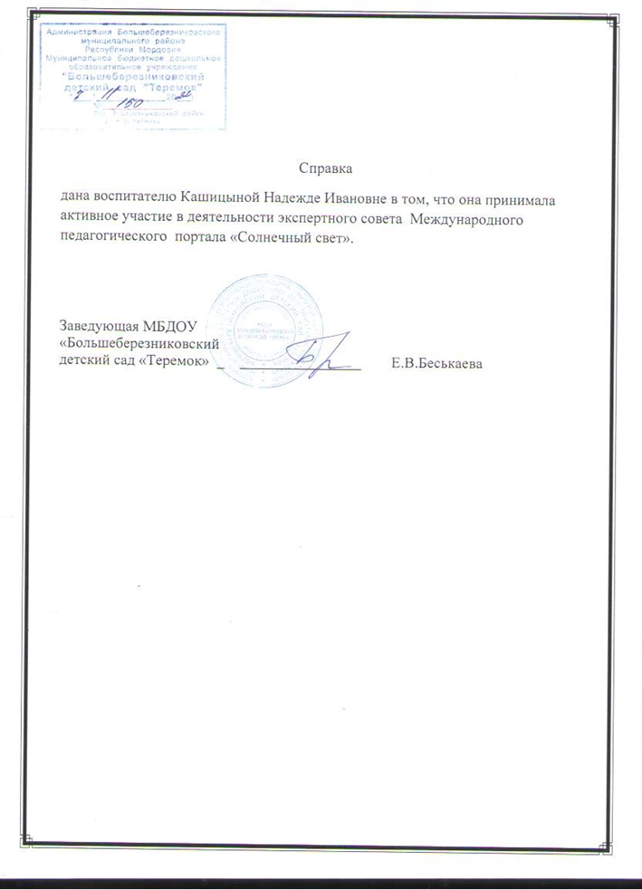
5. Экспертная деятельность

Slide 12
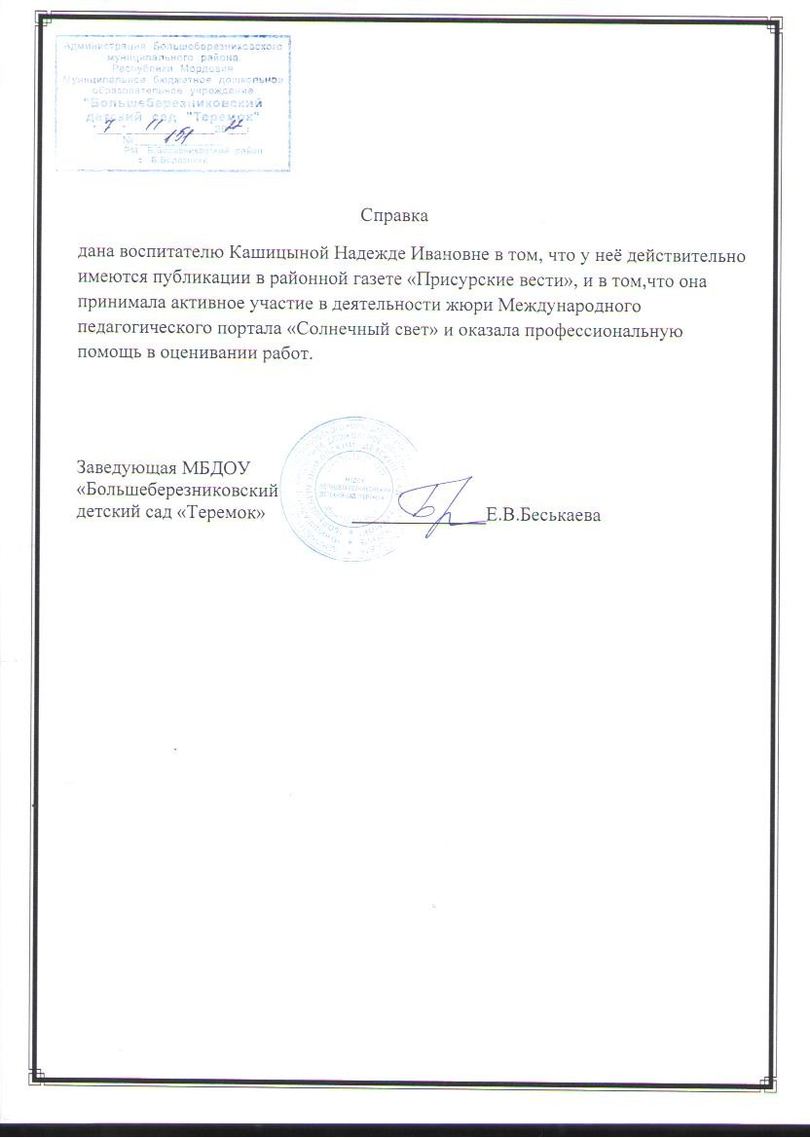
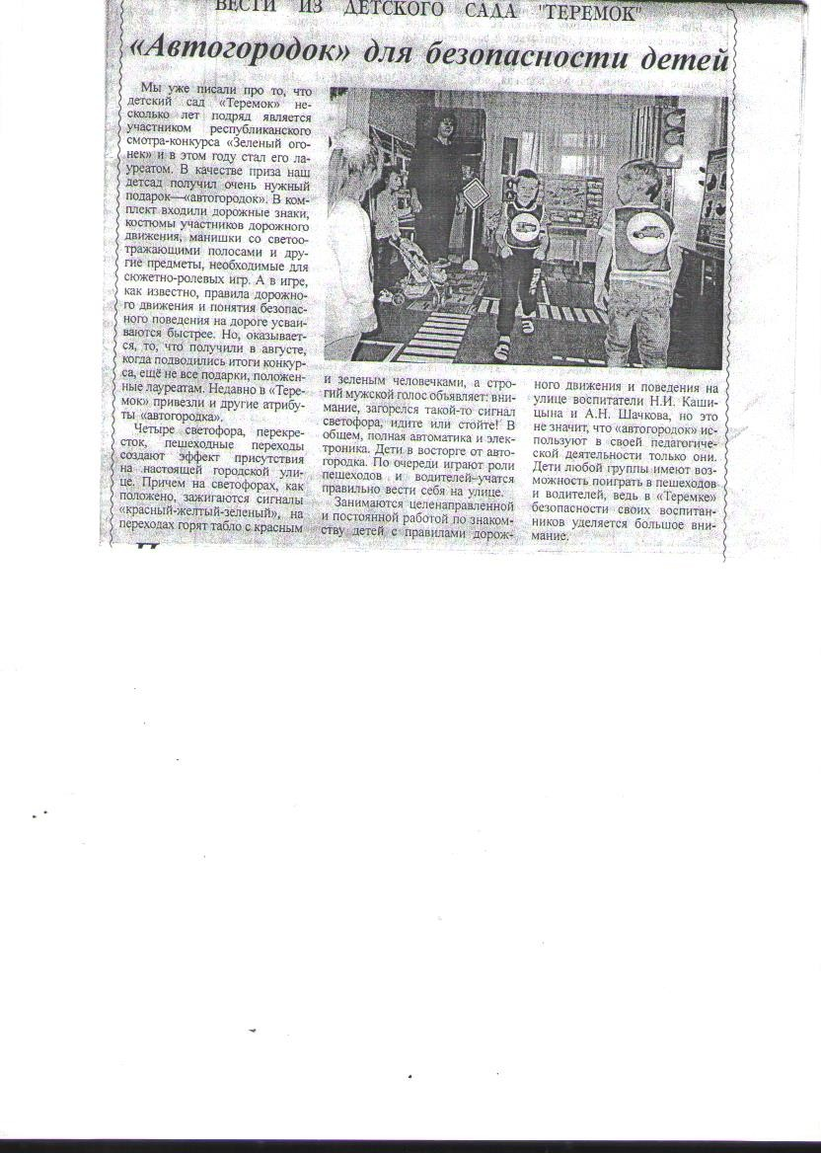
6. Общественная педагогическая активность педагога: участие в комиссиях,педагогических сообществах, в жюри конкурсов.

Slide 14
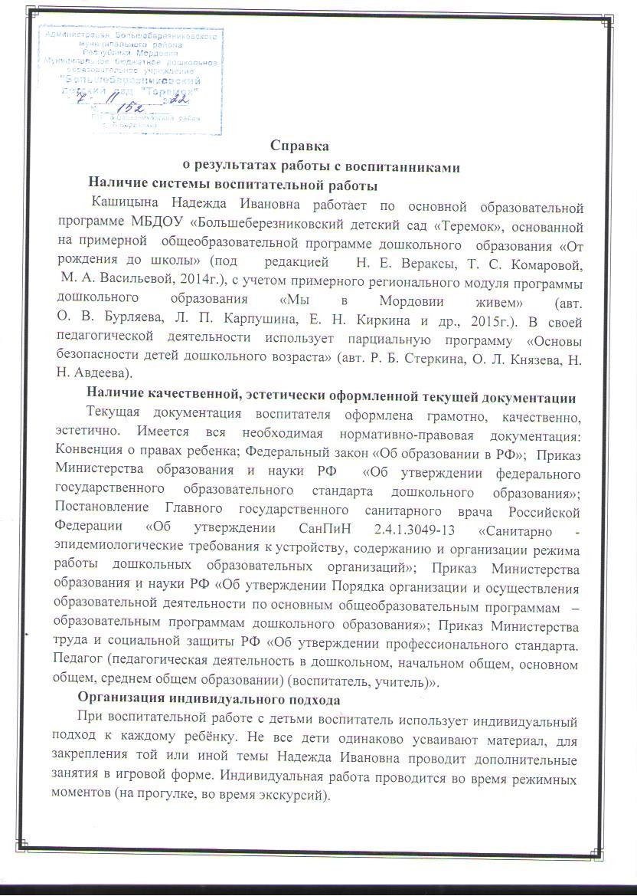
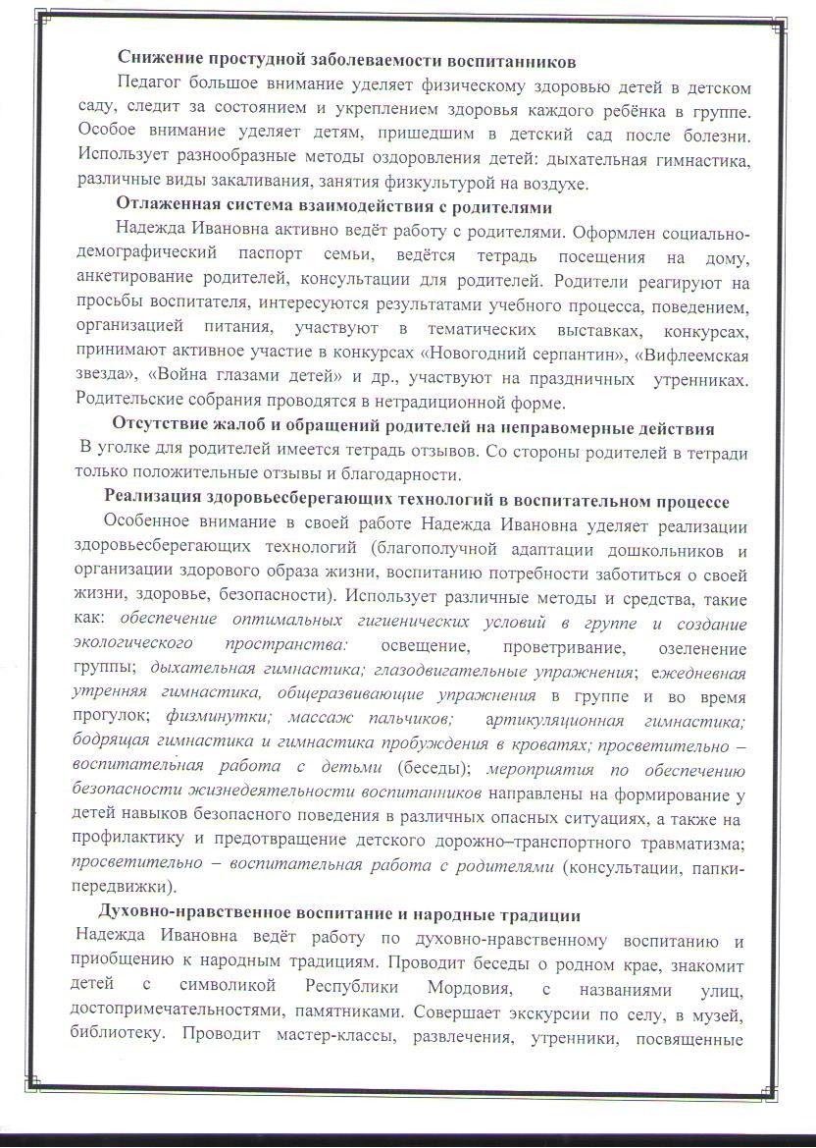
7. Позитивные результаты работы с воспитанниками

Slide 16
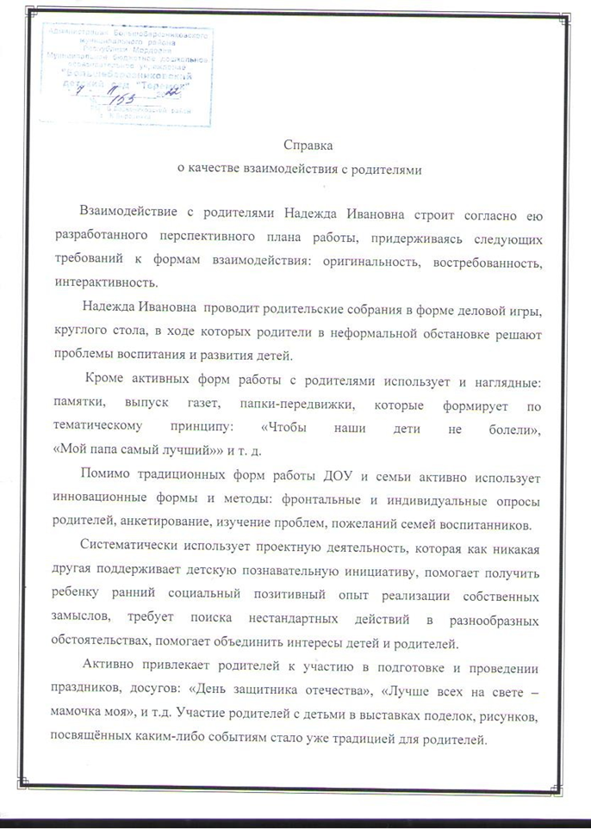
8. Качество взаимодействия с родителями

Slide 17
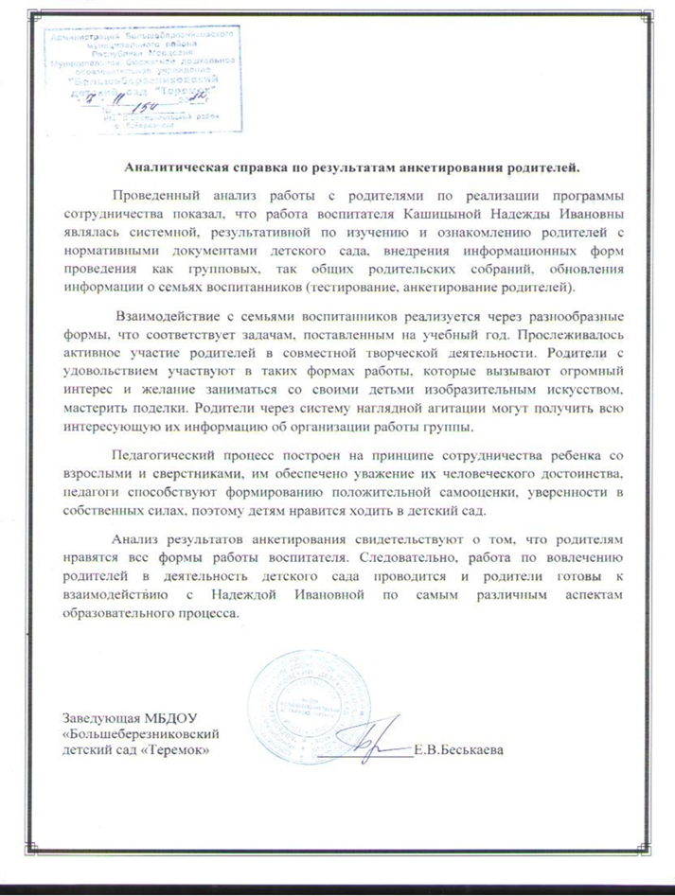

Slide 18
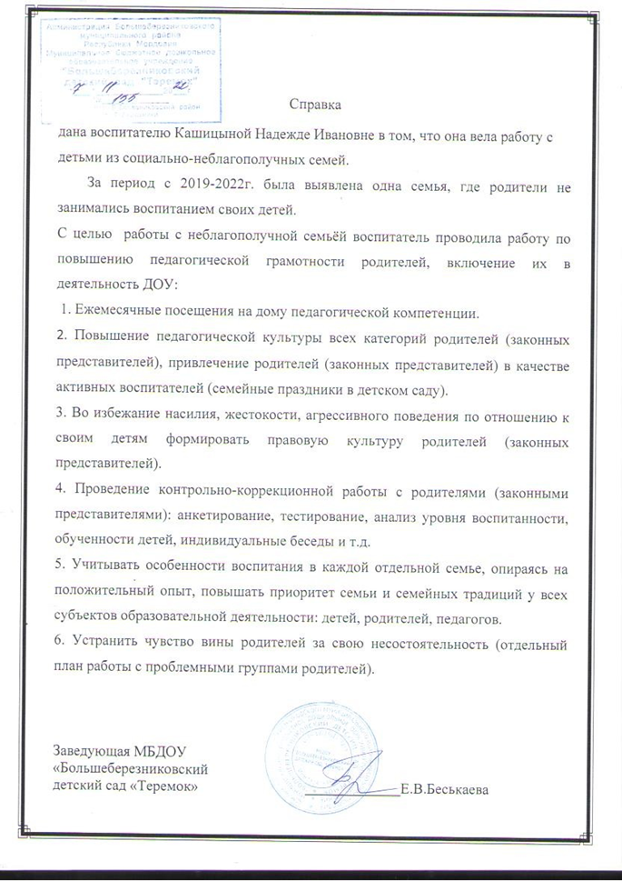
9. Работа с детьми из социально-неблагополучных семей

Slide 19
10. Участие педагога в профессиональных конкурсах

Slide 21
11. Награды и поощрения

